Slide 2
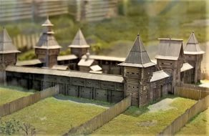
Широка и провольна земля русская, богата она лесами
и реками. Чтоб охранять ее от врагов на Руси были выстроены
крепости- «богатырские заставы». А служили на них смелые и сильные удальцы, пришедшие из разных мест древней Руси. И называли их богатырями.
О богатырях , защищавших родную землю от всякой нечисти народ слагал песни и былины, передававшиеся из уст в уста много веков.

Slide 3
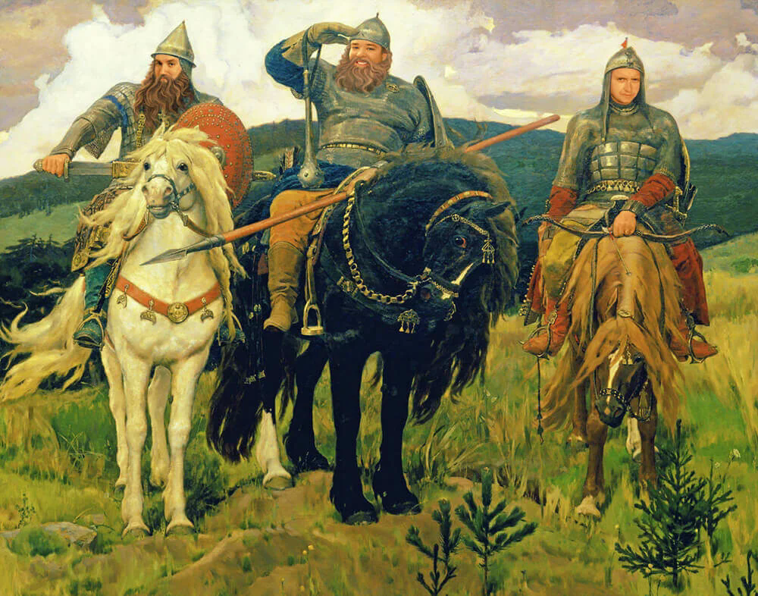
Богатыри обладали безмерной силой, стойкостью и отвагой, были наделены необыкновенном умом и смекалкой.
Самые известные былинные богатыри: Илья Муромец, Алеша Попович, Добрыня Никитич.

Slide 4
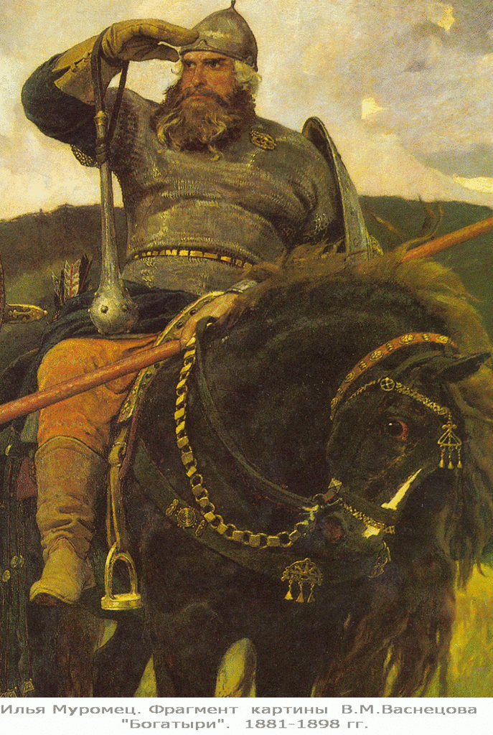
ИЛЬЯ МУРОМЕЦ– самый популярный герой былин. Могучий богатырь родился в городе Муроме. Крестьянский сын, больной Илья Муромец сидел на печи 30 лет и три года. Однажды в дом пришли странники «калики перехожие». Они исцелили его, наделив силой богатырской.
В былинах Илья Муромец стоял во главе дружины. Так как он человек уверенной силы, опыта, храбрости и житейской мудрости.
Прославился он тем, что победил Соловья - Разбойника.

Slide 5
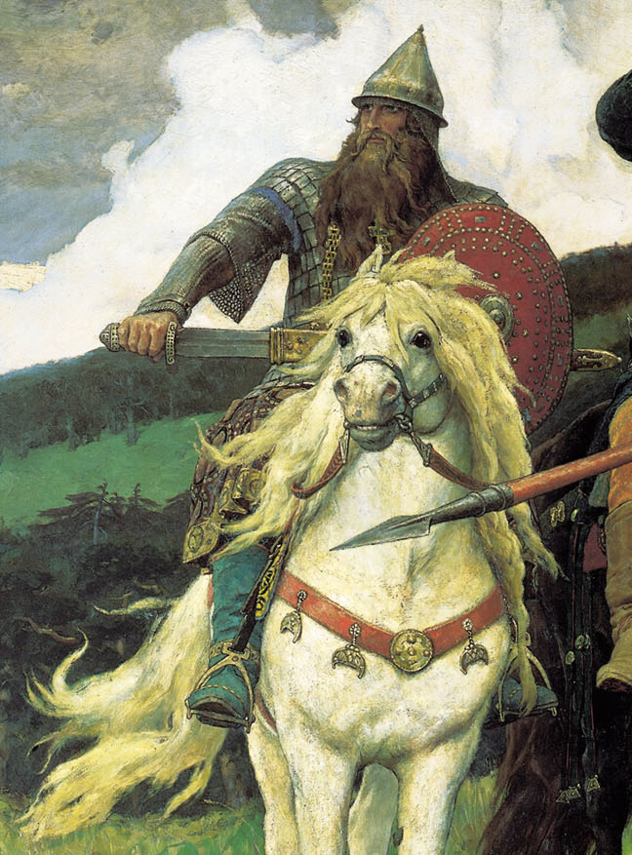
ДОБРЫНЯ НИКИТИЧ
Жила – была под Киевом вдова Мамелфа Тимофеевна. Был у нее любимый сын богатырь - Добрынюшка. По всему Киеву о нем шла молва: он и статен и высок, умен, грамоте обучен, нрав спокойный и ласковый, ни кого зря не тронет и не обидит.
Добрыня Никитич прославился тем, что в тяжкой битве победил змея огненного , освободил много людей и среди них племянницу князя Владимира- Забаву Путятишну.

Slide 6
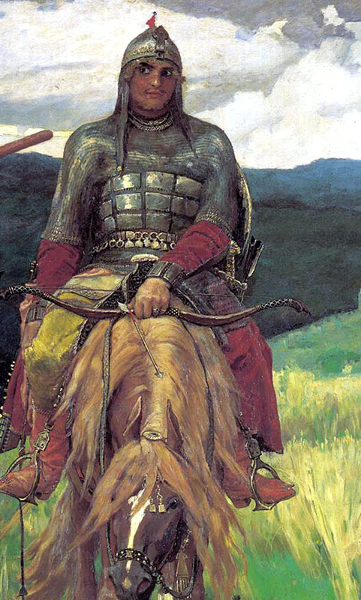
АЛЕША ПОПОВИЧ
Прозвище его говорит о том , что происходит он из семьи священника (попа). Родом он из города Ростов. Алеша Попович грамоте не учился, за книги не садился, а с малых лет учился владеть копьем, стрелять из лука, богатырских коней укрощать. Силой Алеша был не дюжей, а побеждал врагов дерзостью, хитростью, храбростью, молодецкой удалью.
Самый знаменитый сюжет былины связанный с Алешей Поповичем – бой с Тугарином Змеем.

Slide 7
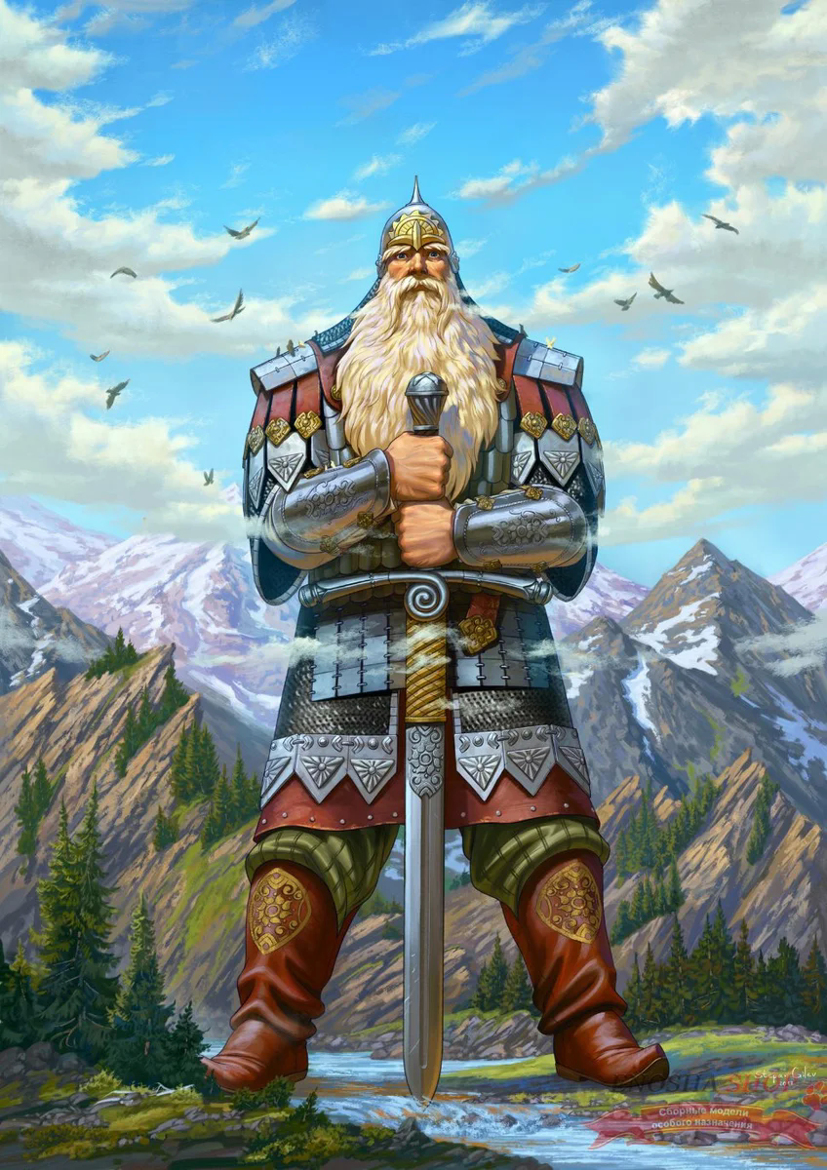
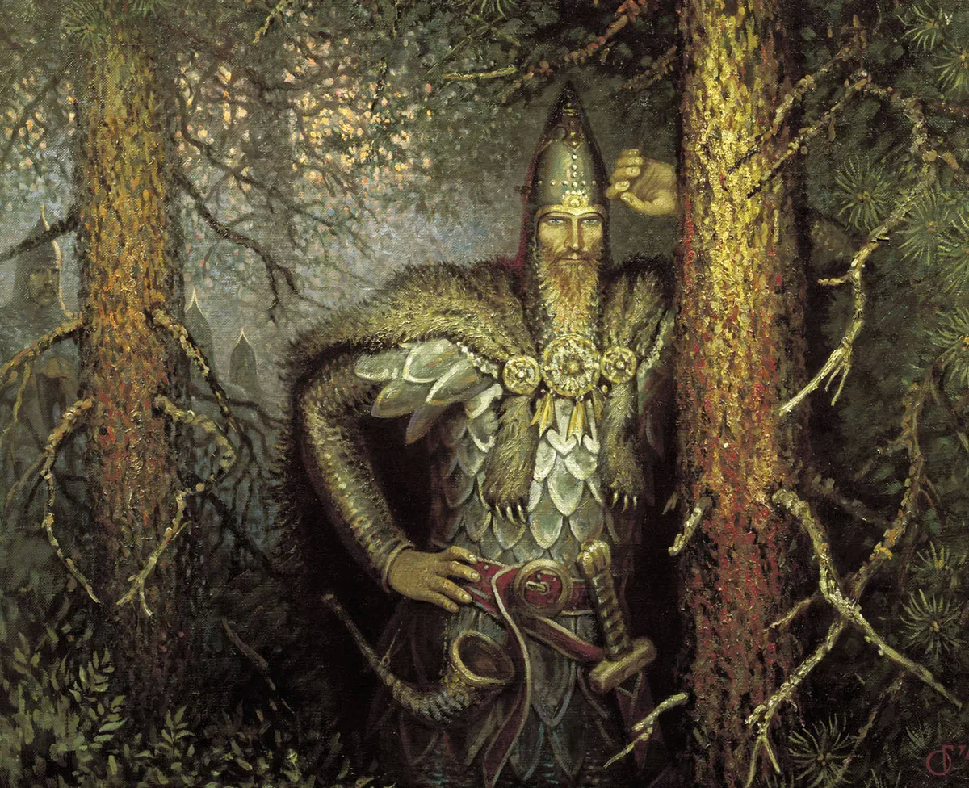
СВЯТОГОР
Вольга Святославович

Slide 8
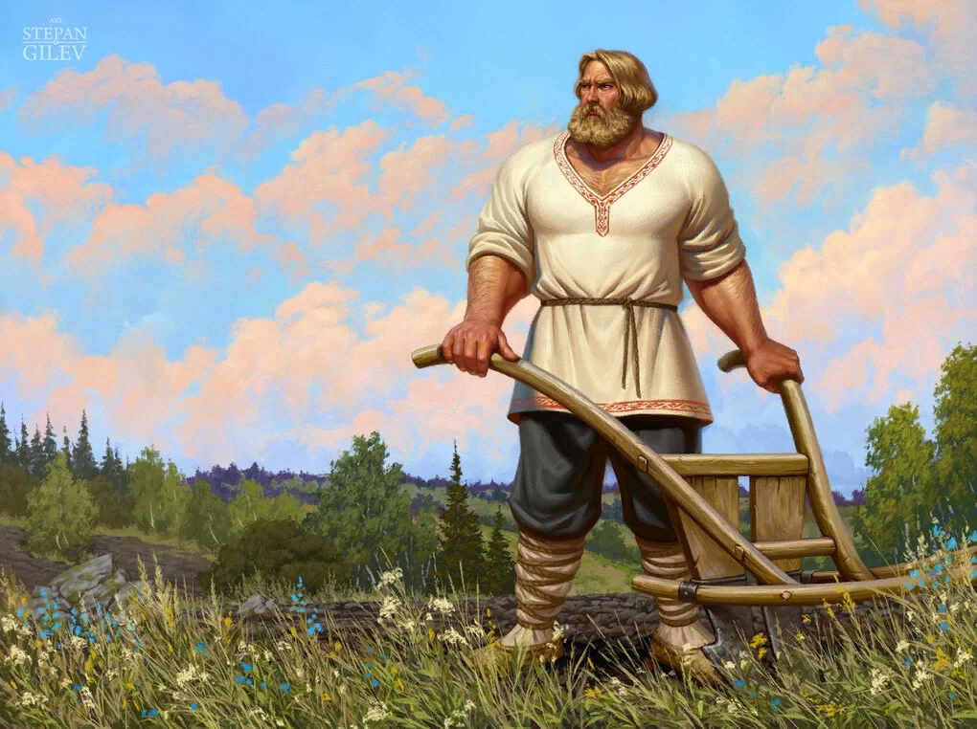
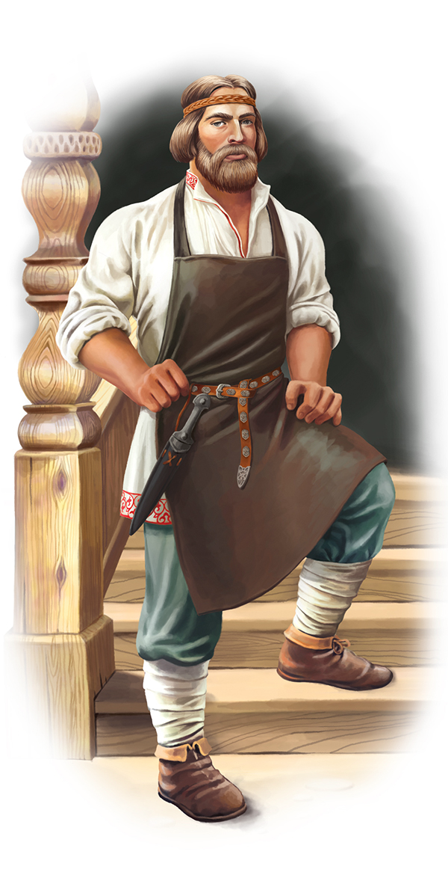
МИКУЛА СЕЛЯНИНОВИЧ
НИКИТА КОЖЕМЯКА

Slide 9
Завет богатырей своим потомкам.
1. Защищать свою Родину, беречь ее.
2. Защищать слабых, бедных, стариков и детей.
3. Быть сильным, храбрым, мужественным.
4. Любить свою родную землю, свой народ, свою страну и Родину.

